Slide 1
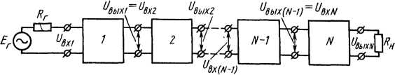
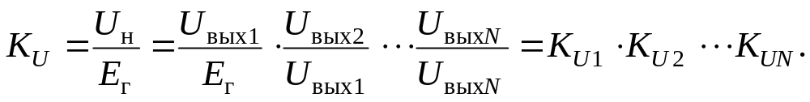
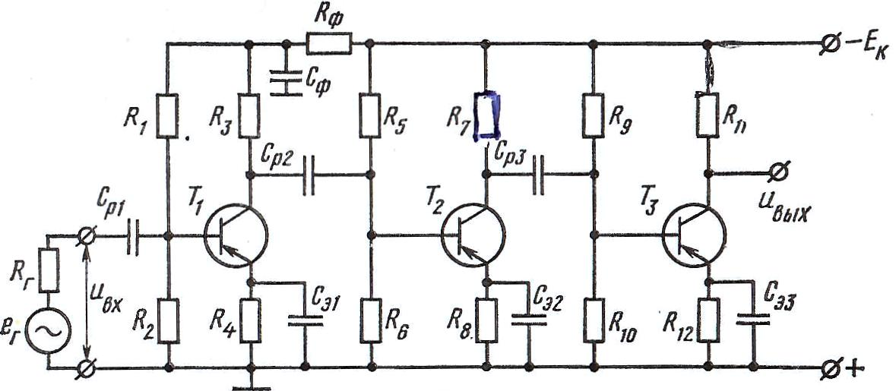
ЛЕКЦИЯ 6. УСИЛИТЕЛЬНЫЕ КАСКАДЫ
1
6.1. Многокаскадные усилители с конденсаторной связью
Рис. 6.1. Структурная схема многокаскадного усилителя.
(6.1)
Рис. 6.2. Схема многокаскадного усилителя с конденсаторной связью.

Slide 2
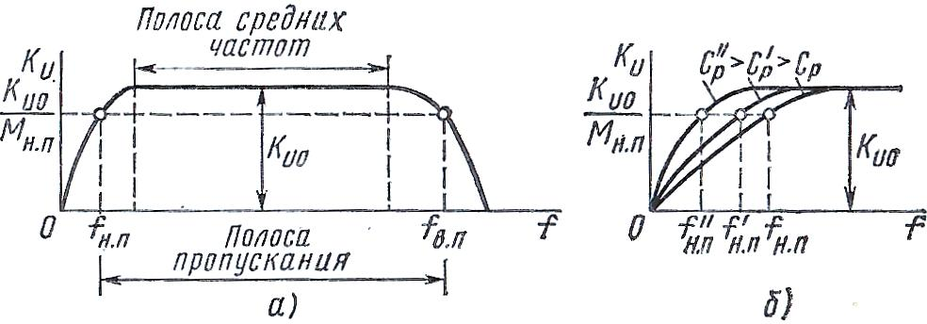
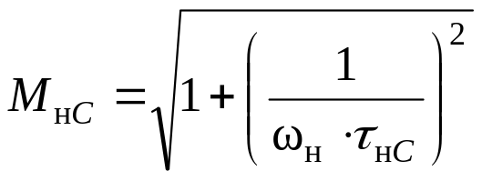
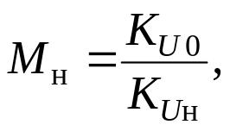

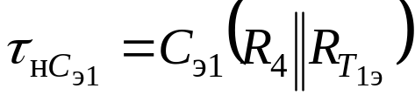

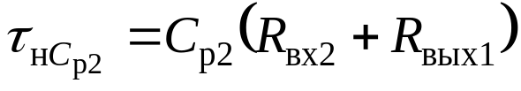
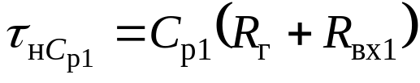
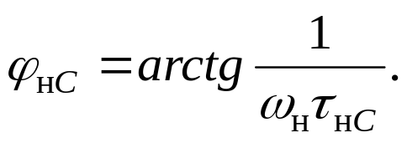
2
Рис. 6. 3. Общий вид амплитудно-частотной характеристики многокаскадного усилителя с конденсаторной связью (а), влияние емкости конденсаторов связи на амплитудно­частотную характеристику
усилителя в области низких частот (б).
(6.2)
(6.3)
(6.4)
(6.5)
(6.6)

Slide 3
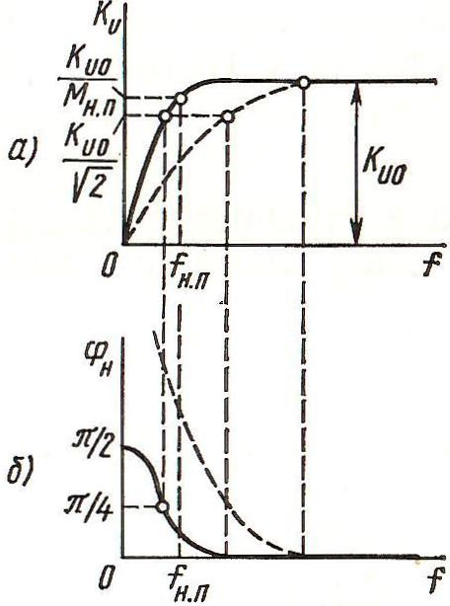
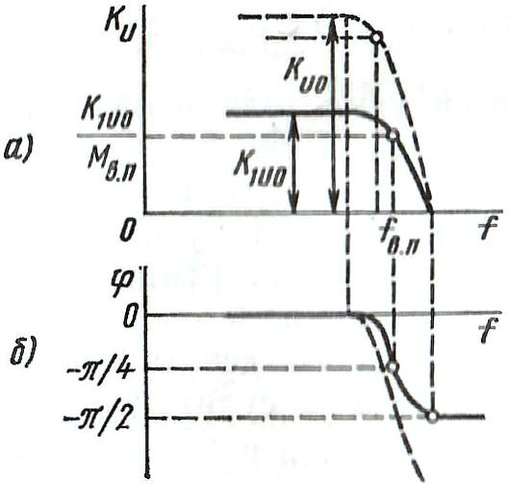


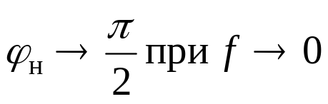
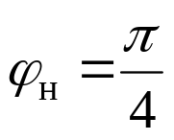



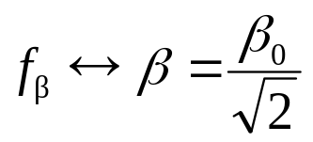

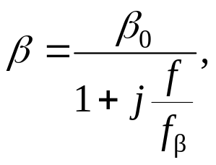
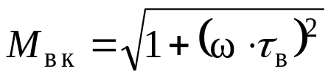
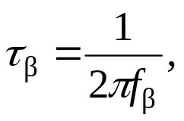





3
Низкие частоты
Высокие частоты
Рис. 6.5. К объяснению влияния частотных свойств транзисторов на амплитудно-частотную (а) фазо-частотную
характеристики усилителя (б).
Рис. 6.4. К объяснению влияния конденсаторов на амплитудно-частотную (а) и фазо-частотную (б) характеристики усилителя.
(6.7)
(6.8)
(6.9)
(6.12)
(6.10)
(6.11)
(6.13)

Slide 4
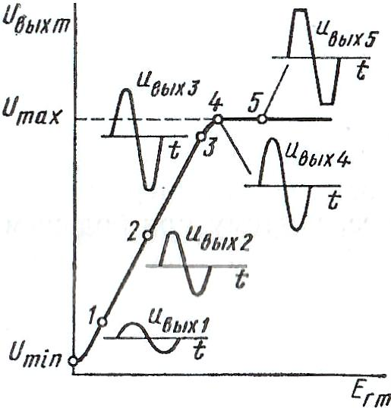
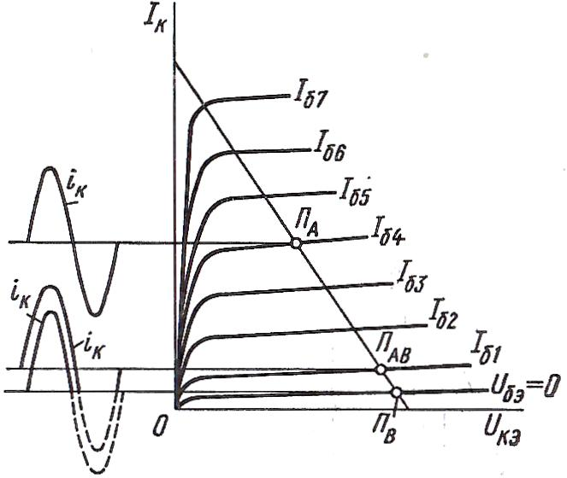


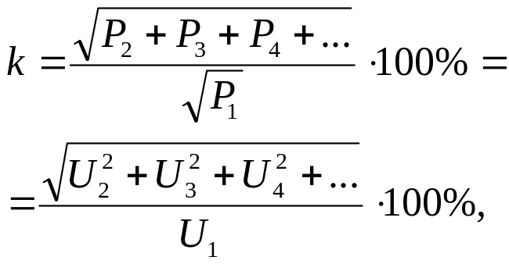
4
6.2. Каскады усиления мощности
Рис. 6.6. Амплитудная характеристика усилителя.
Рис. 6.7. Расположение точек покоя на коллекторных характеристиках транзистора в режимах классов А, В и АВ.
(6.14)

Slide 5
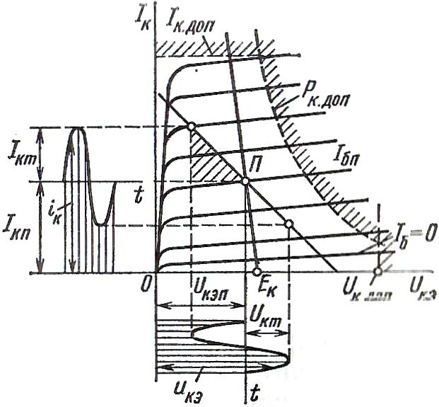
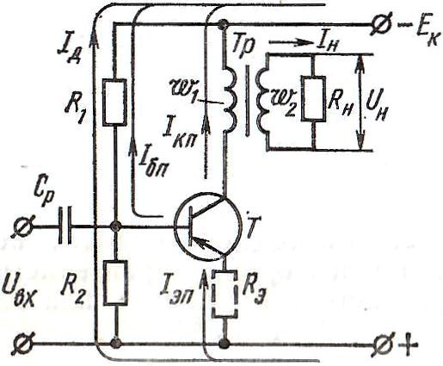


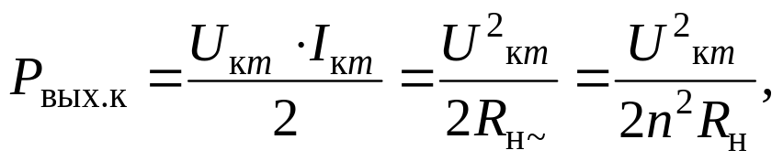

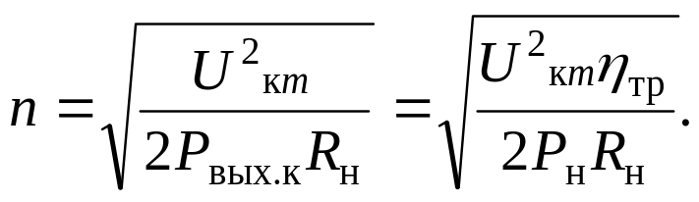
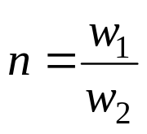
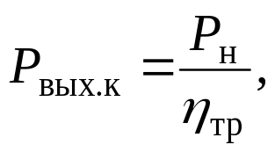
6.2.1.Усилитель мощности класса А с трансформаторным включением нагрузки
5
Рис. 6.9. Графические построения для расчета каскада класса А с трансформаторным включением нагрузки.
Рис. 6.8. Схема усилителя мощности класса А с трансформаторным включением нагрузки.
(6.17)
(6.15)
(6.18)
(6.16)

Slide 6
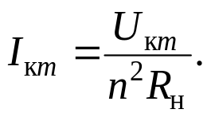







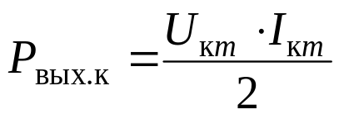
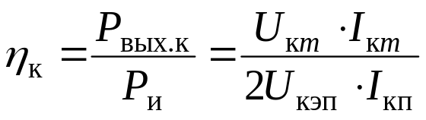




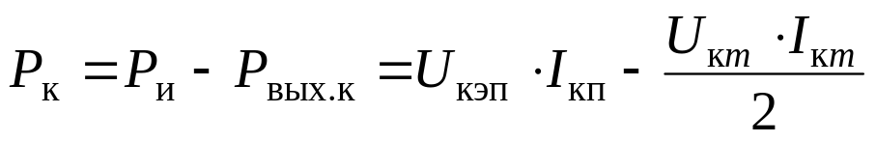

6
(6.19)
(6.20)
(6.21)
(6.22)
(6.23)
(6.24)
(6.25)
(6.26)
(6.27)
(6.28)
(6.29)

Slide 7
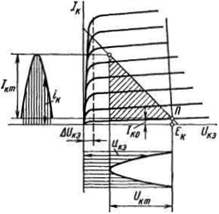
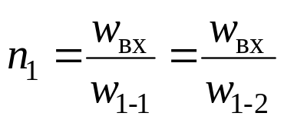
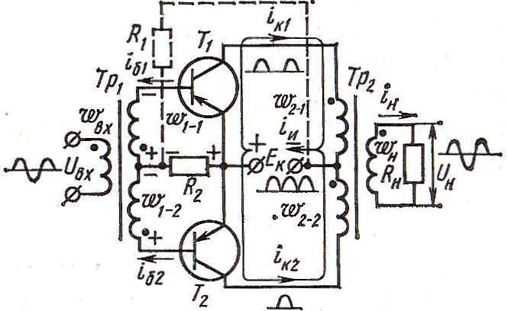
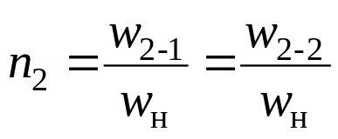

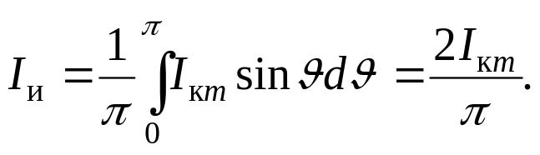
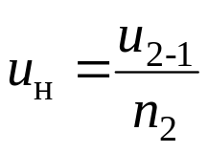


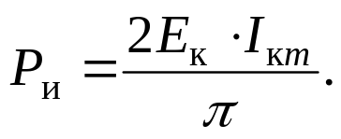
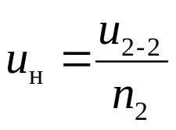


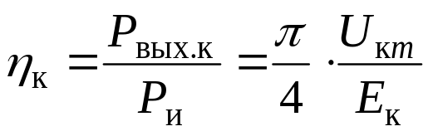

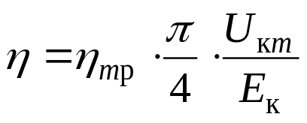

6.2.2. Двухтактные выходные усилительные каскады
7
Рис. 6.10. Схема двухтактного усилителя мощности с трансформаторной связью.
Рис. 6.11. Графический расчет двухтактного усилителя мощности.
Положительная полуволна входного напряжения
(6.32)
(6.33)
Отрицательная полуволна входного напряжения
(6.34)
(6.30)
(6.31)
(6.35)

Slide 8
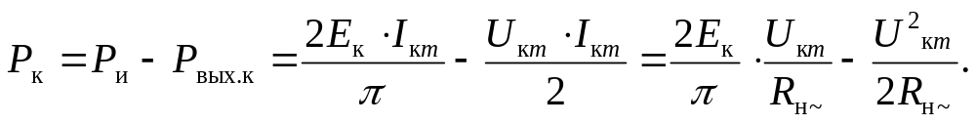
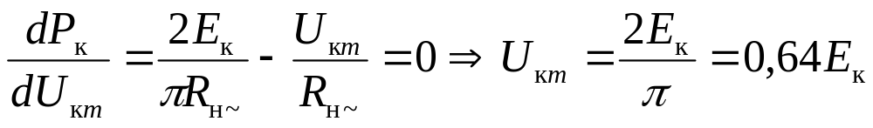
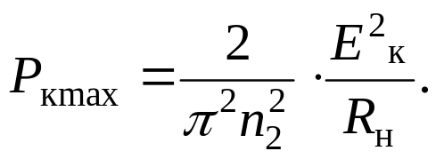
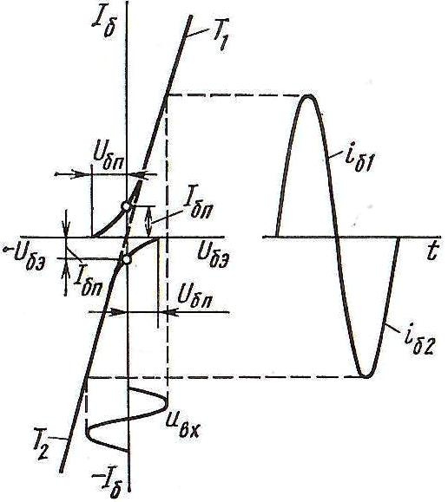
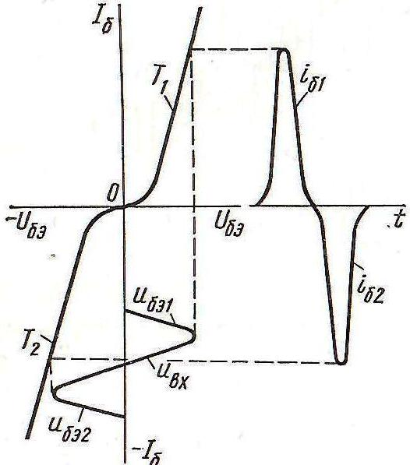
8
(6.36)
(6.37)
(6.38)
Рис. 6.13. Уменьшение влияния нелинейности входных характеристик транзисторов на искажение формы усиливаемого сигнала в режиме класса АВ.
Рис. 6.12. Влияние нелинейности входных характеристик транзисторов на искажение формы усиливаемого сигнала в режиме класса В.

Slide 9
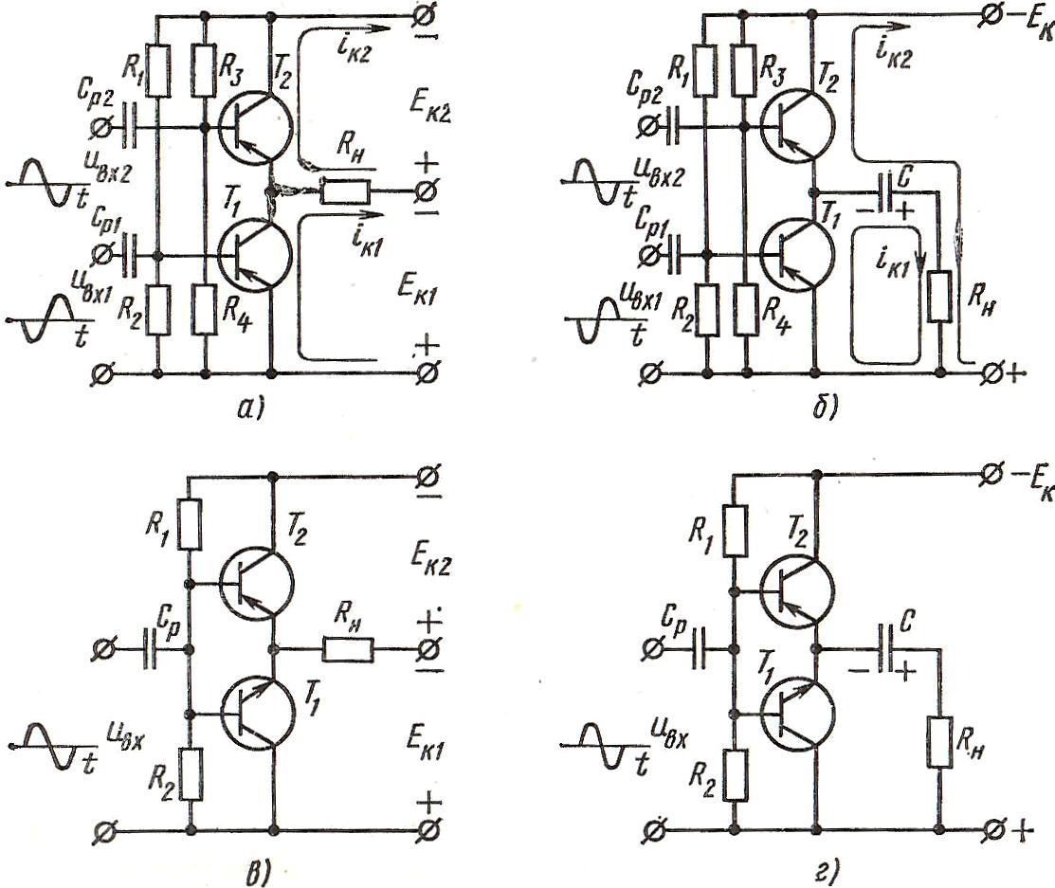
9
Рис. 6.14. Схемы бестрансформаторных двухтактных усилителей мощности: с питанием от двух источников (а, в) и одного источника (б, г).

